Slide 1
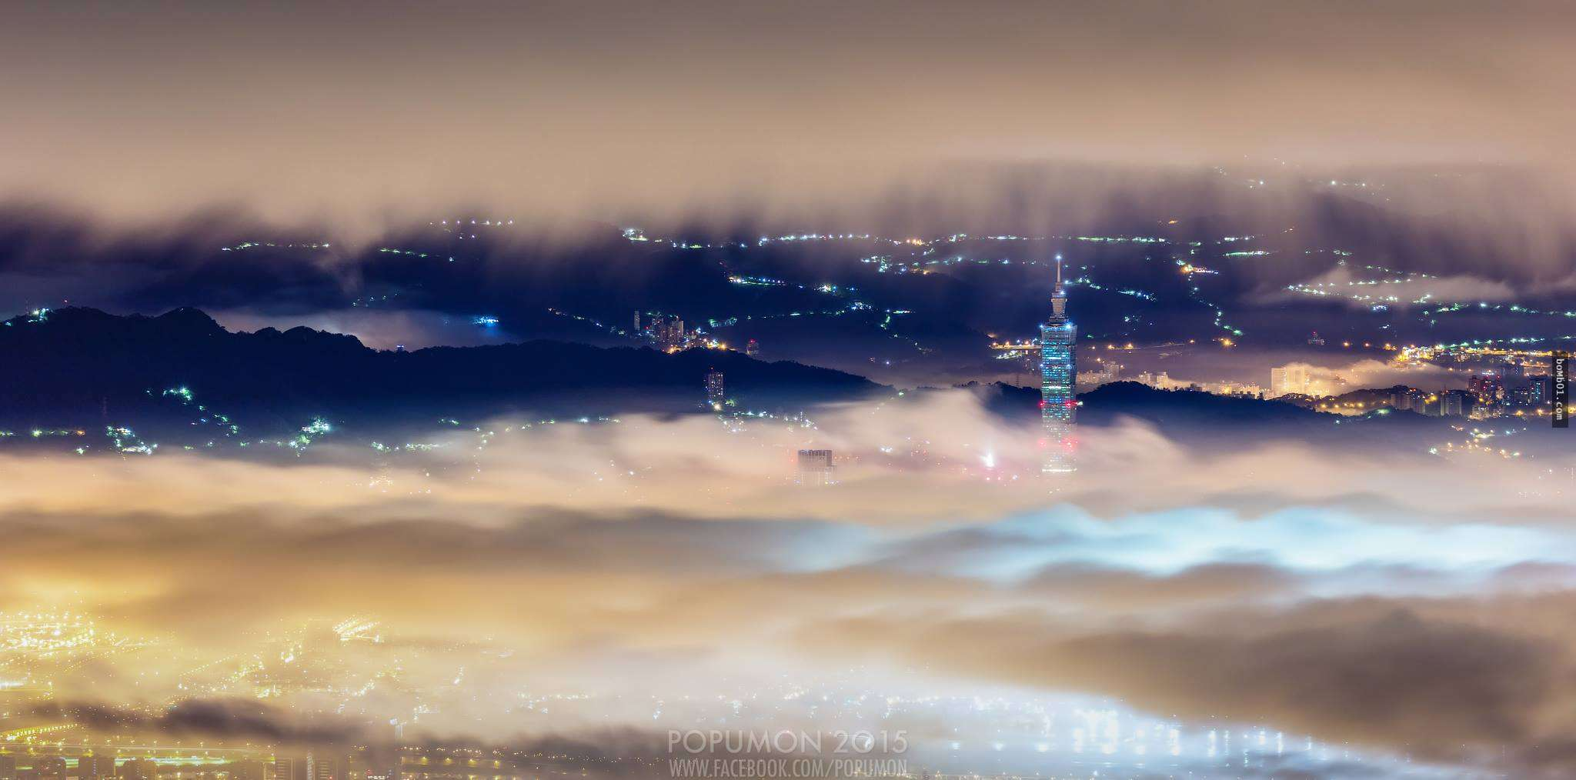
105590017 林彥儒
105590022 劉聖鴻
十大易用性分析

Slide 2

系統狀態的能見度
Visibility of system status

Slide 3
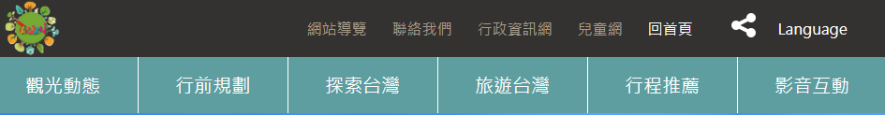
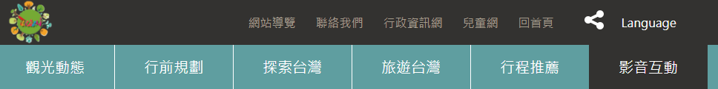
網頁應該保持相同的模式，透過適當的反應，在合理的時間內通知使用者，讓使用者了解目前的狀態。
解決方法:在導覽列加入css:hover屬性，顯示被選擇的頁面，並給予使用者視覺反饋

Slide 4
系統與真實世界的關聯性
Match between system and the real world

Slide 5
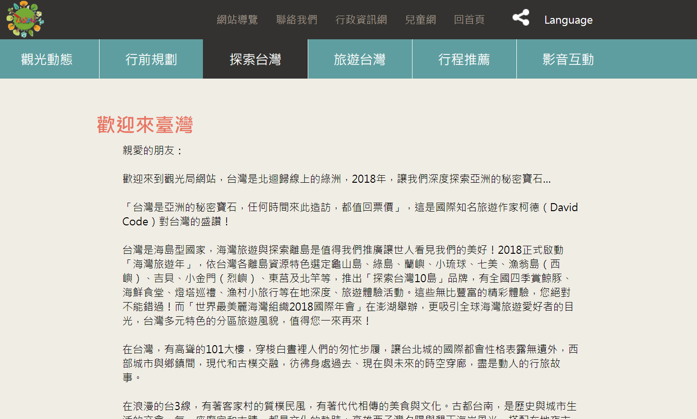
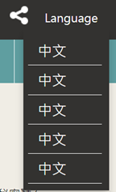
因為是旅遊觀光網頁，網頁的使用語言應該參照使用者，貼近生活實際。
可供多語言瀏覽網頁

Slide 6
彈性與使用效率
Flexibility and efficiency of use

Slide 7
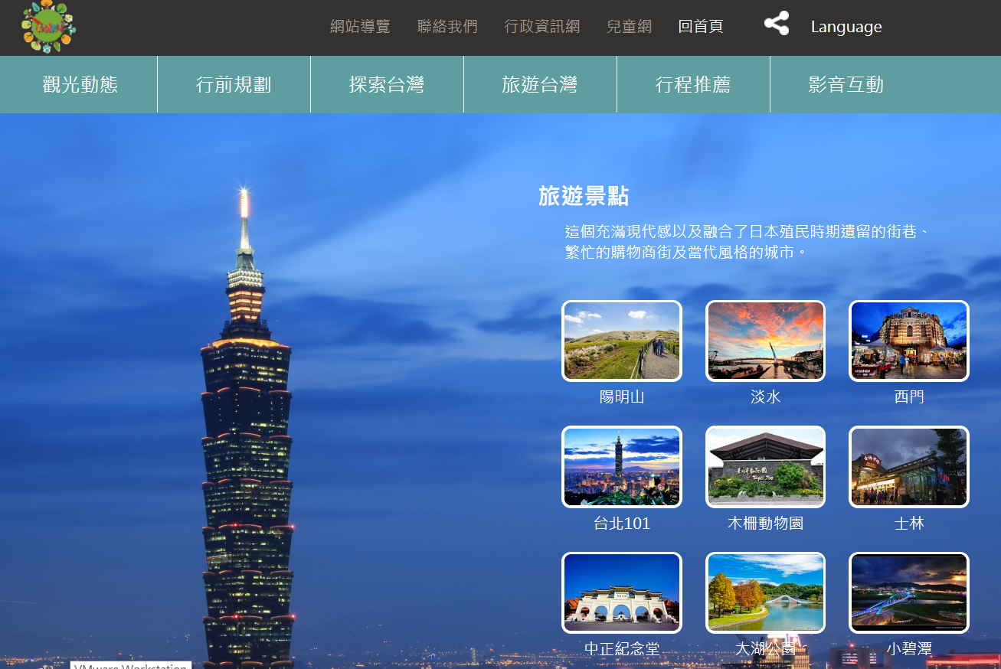
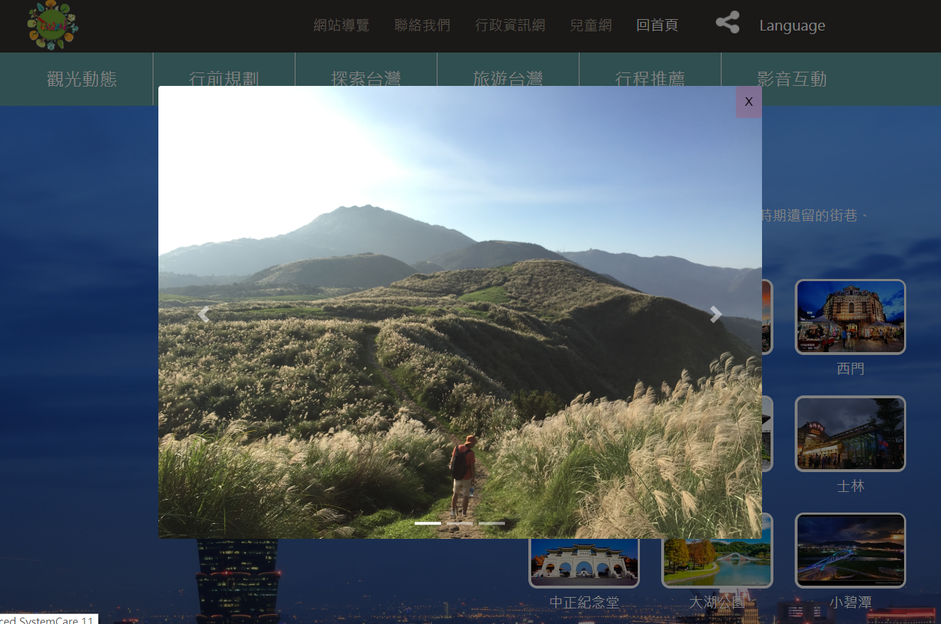
功能過少
新增功能，當點擊頁面的九張圖時，會跳出照片可供瀏覽，豐富整個頁面內容

Slide 8
美觀與簡化設計
Aesthetic and minimalist design

Slide 9
美觀與簡化設計
Aesthetic and minimalist design

Slide 10
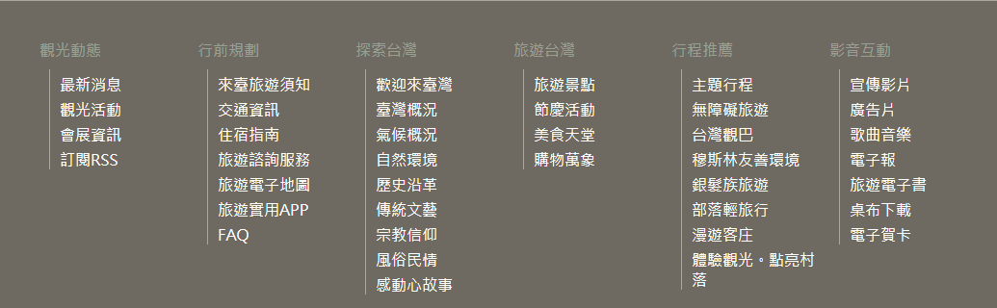
下方導覽列內容選項過多
應保留會用到或較重要的網頁或選項

Slide 11
美觀與簡化設計
Aesthetic and minimalist design

Slide 12
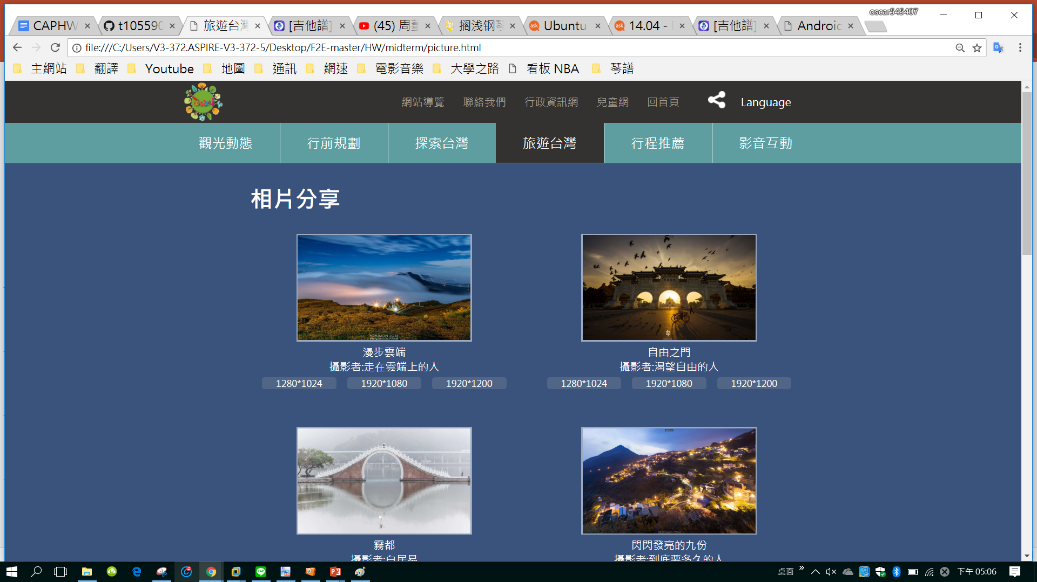
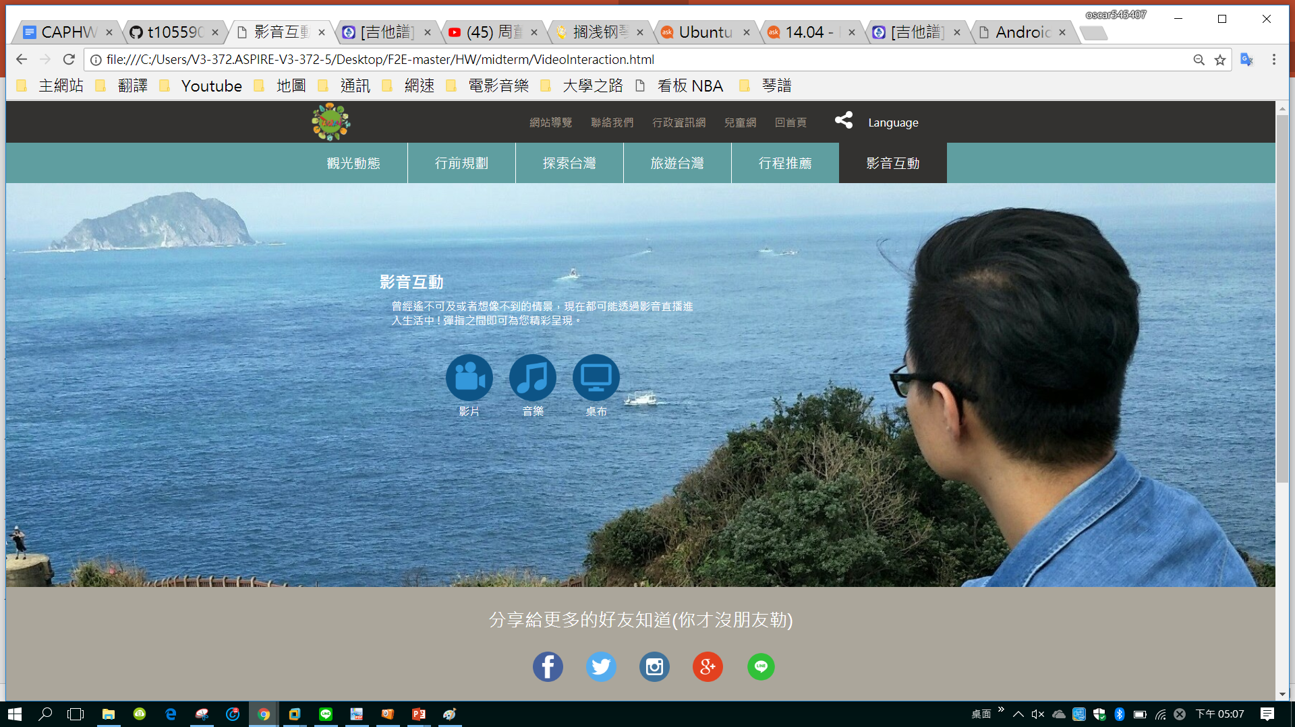
網頁的上方導覽列和整體尺寸應統一

Slide 13
其他

Slide 14
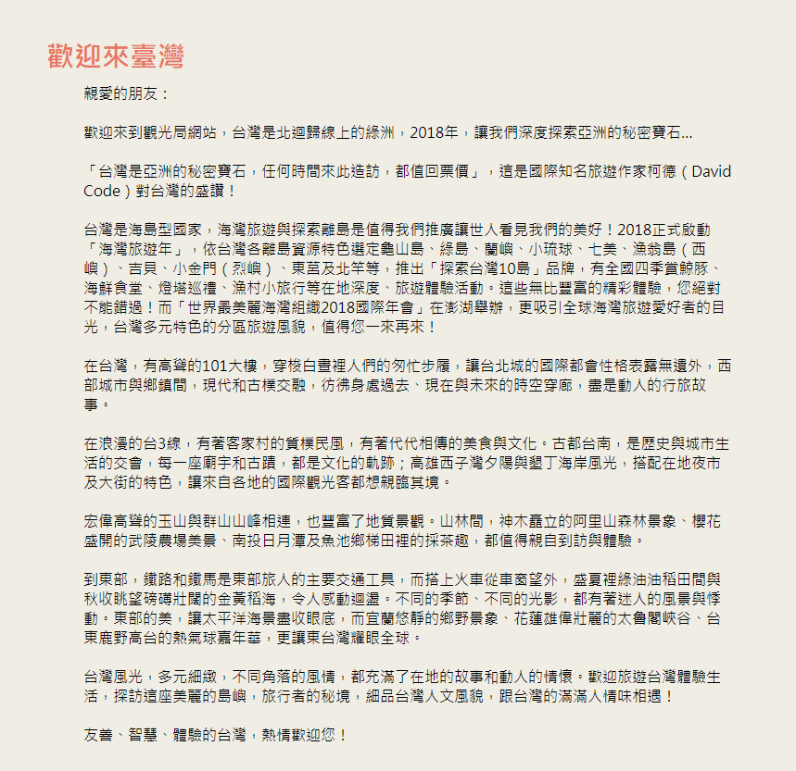
因為是旅遊網，應避免整頁過多的文字
可增加此頁面內容，豐富此頁面，或是嘗試使用各種js特效

